Slide 1
How to eliminate cervical cancer in Africa
Session 1: Understanding the magnitude of the disease
L’experience et les efforts du Sénégal
Date:15/05/2024
Name: Pr Omar GASSAMA, Université Cheikh Anta DIOP, Dakar, Sénégal Email:omar.gassama@ucad.edu.sn

Slide 2
Conflit d’interêt
Je déclare n‘avoir aucun conflit d‘interêt

Slide 3
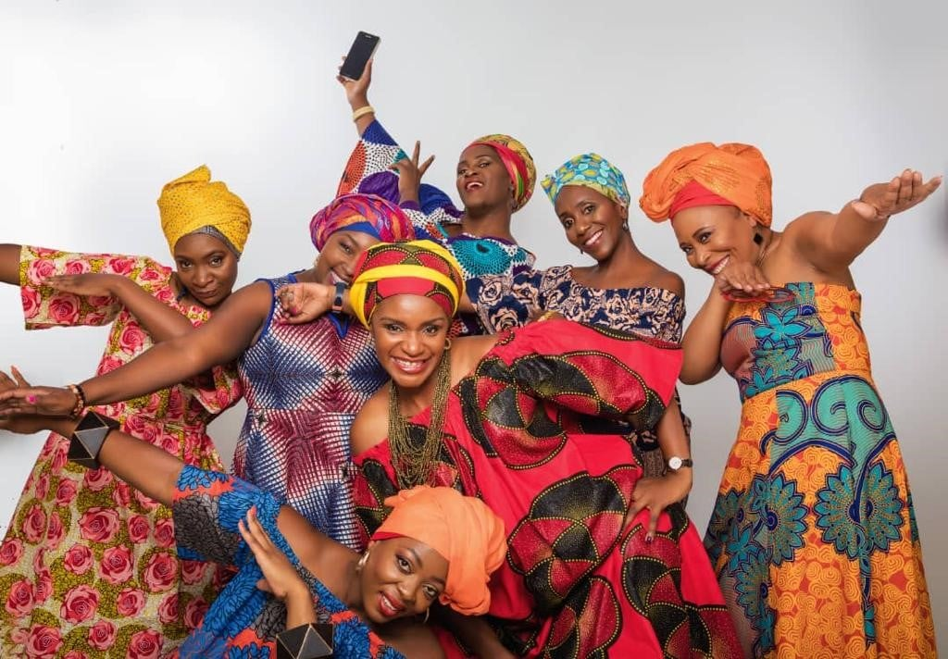
Définition du concept
Elimination du cancer du col utérin en 2030
4 nouveaux cas cancer du col utérin/100.000 femmes
Assemblée générale des Nations Unies, New York, Etats-Unis 24 septembre 2018
Assemblée générale des Nations Unies, New York, Etats-Unis 2020
17 Novembre 2021

Slide 4
Objectifs de l’élimination du cancer du col utérin
- Vaccination de 90% des filles contre cancer col de l’utérus afin de parvenir à une couverture élevée chez les filles avant leurs 15 ans
- Dépistage et traitement de 70% des femmes ayant des dysplasies âgées de 30 à 49 ans
- Diagnostic et traitement de 90% des cas cancer du col de l’utérus, et être en mesure de fournir des soins palliatifs
Assemblée générale des Nations Unies, New York, Etats-Unis 24 septembre 2018

Slide 5
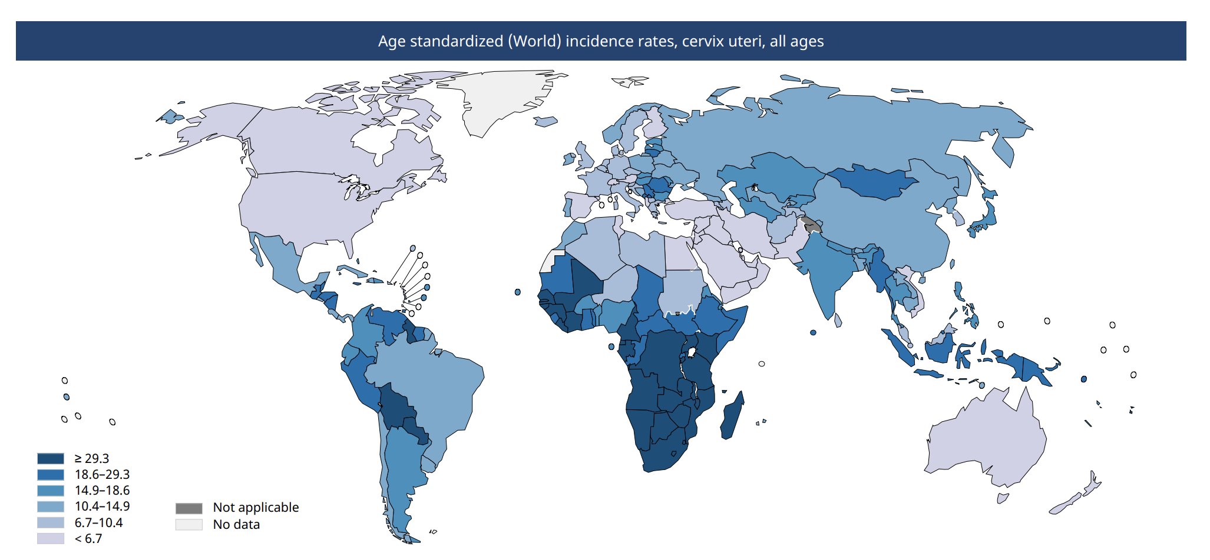

Fardeau du cancer du col utérin
Cancer du col utérin au Sénégal
- Nouveaux cas: 1937
- Décès: 1312
- Cancer de la femme jeune
- Cancer le plus fréquent
- Cancer le plus mortel
….Et pourtant l’un des rares cancers évitables

Slide 8
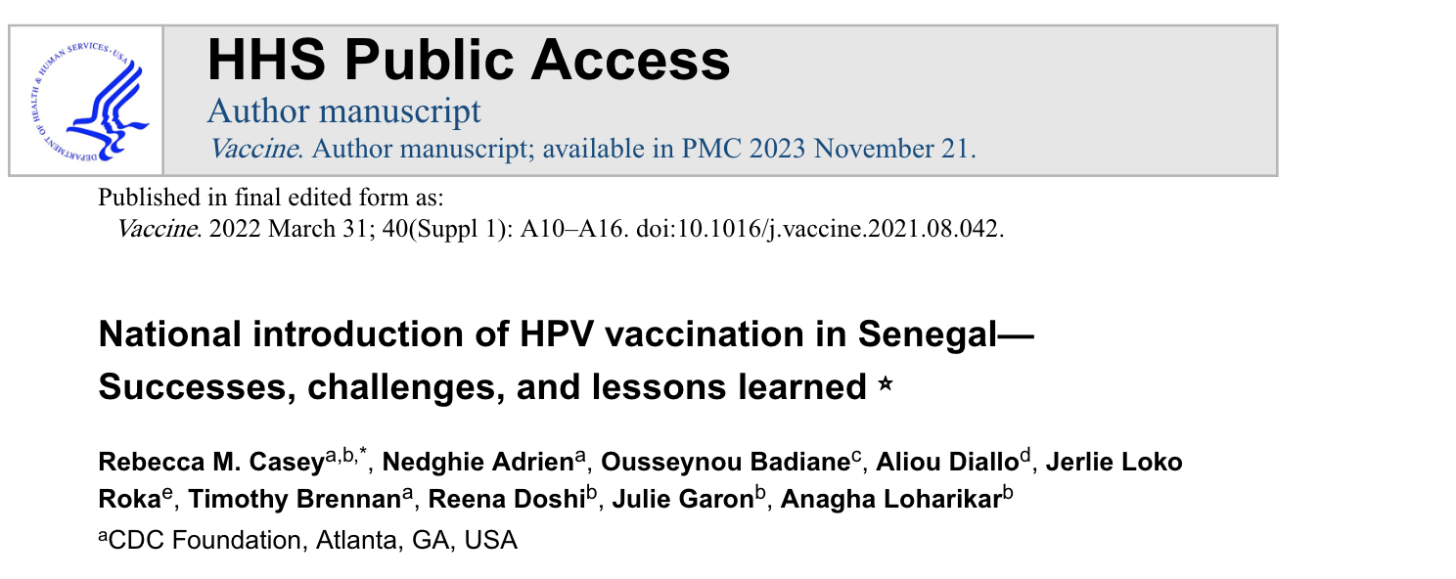
Stratégie 1: Vaccination contre le cancer du col utérin
- Introduction
31 Octobre 2018
- Schéma vaccinal
2 doses:0-6 mois
- Cible vaccinale
Filles âgées entre 9-14 ans
- Lieu
Ecole+++, centres et postes de santé

Slide 9
Vaccination de routine contre HPV au Sénégal avant COVID-19 (2020)

Slide 10
Vaccination de routine contre HPV au Sénégal pendant COVID-19 (2020)
CV HPV1 : 51%
CV HPV2 : 35%

Slide 11
Vaccination contre le cancer du col utérin
Raisons refus/Hésitation vaccin anti HPV | (%)
Manque informations | 51
Crainte effets secondaires | 31
Pas concerné | 10,2
Prix coûteux | 7,8
Notes:
. CELLES QUI REFUSAIENT LA VACCINATION AVANÇAIENT COMME MOTIFS LA CRAINTE DES EFFETS SECONDAIRES ET LE COUT ÉLEVÉ DANS 82%.

Slide 12
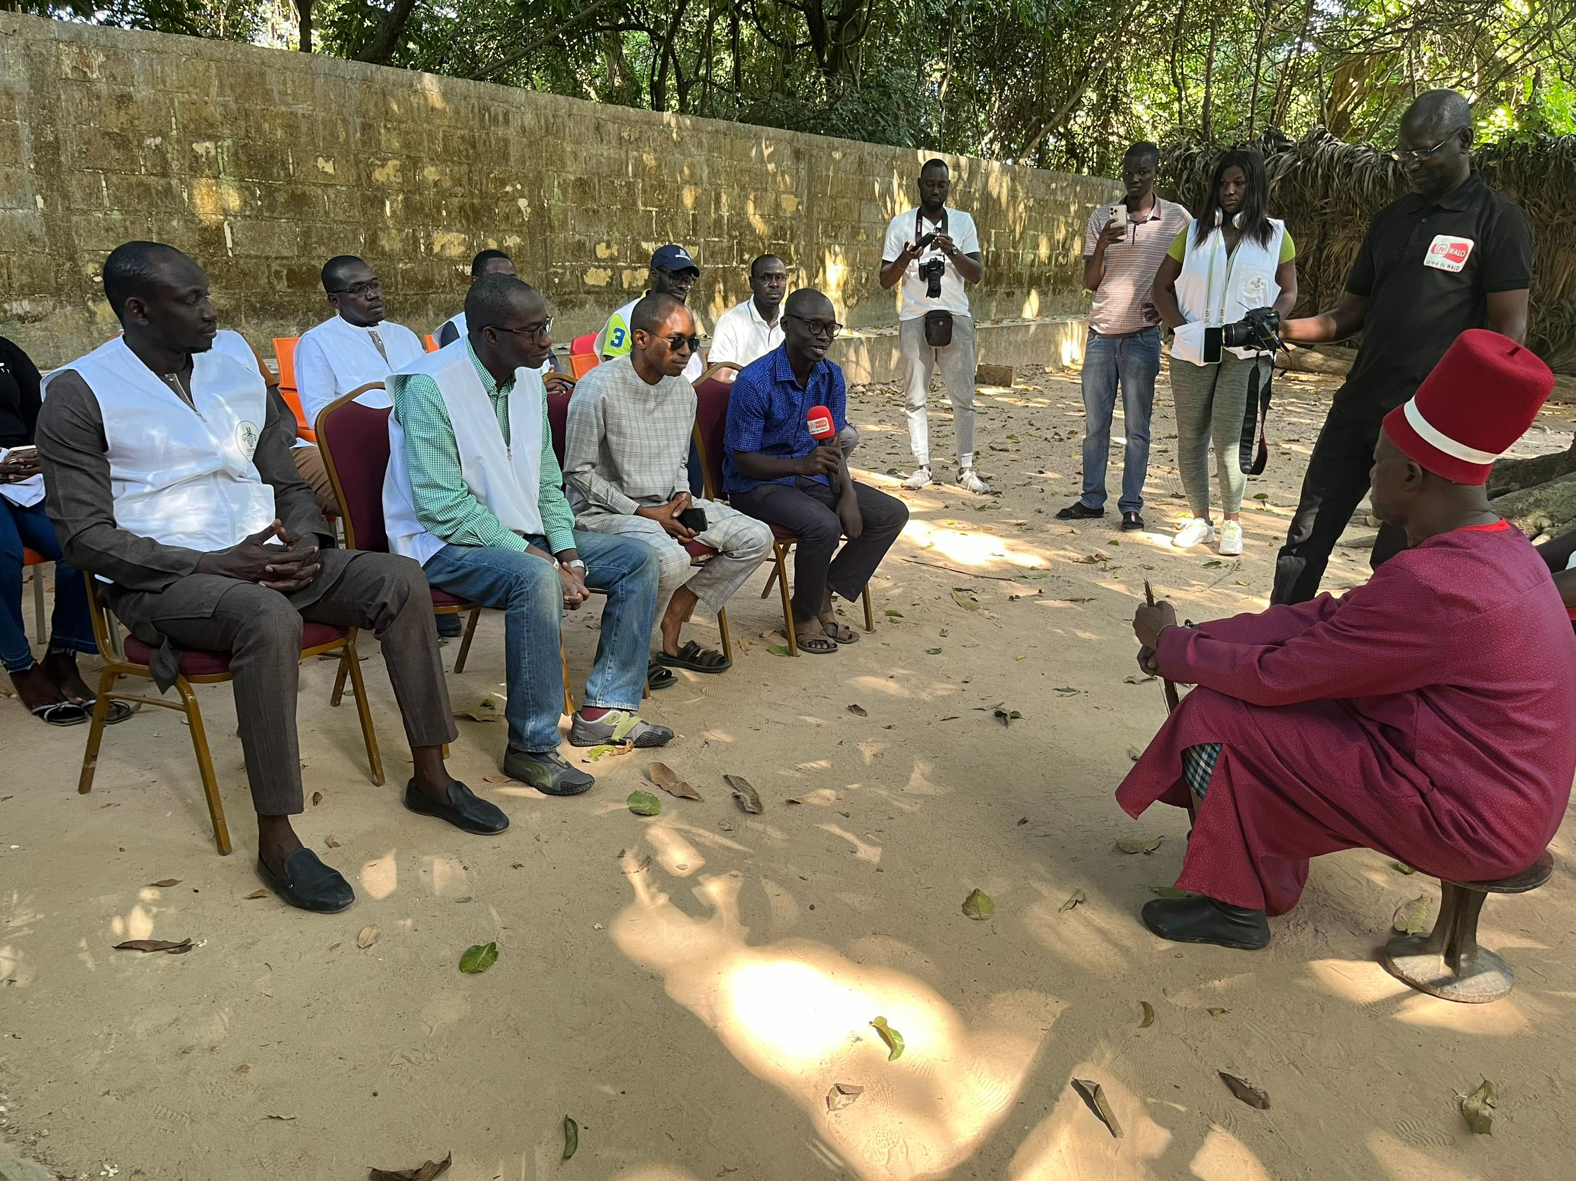

Slide 13
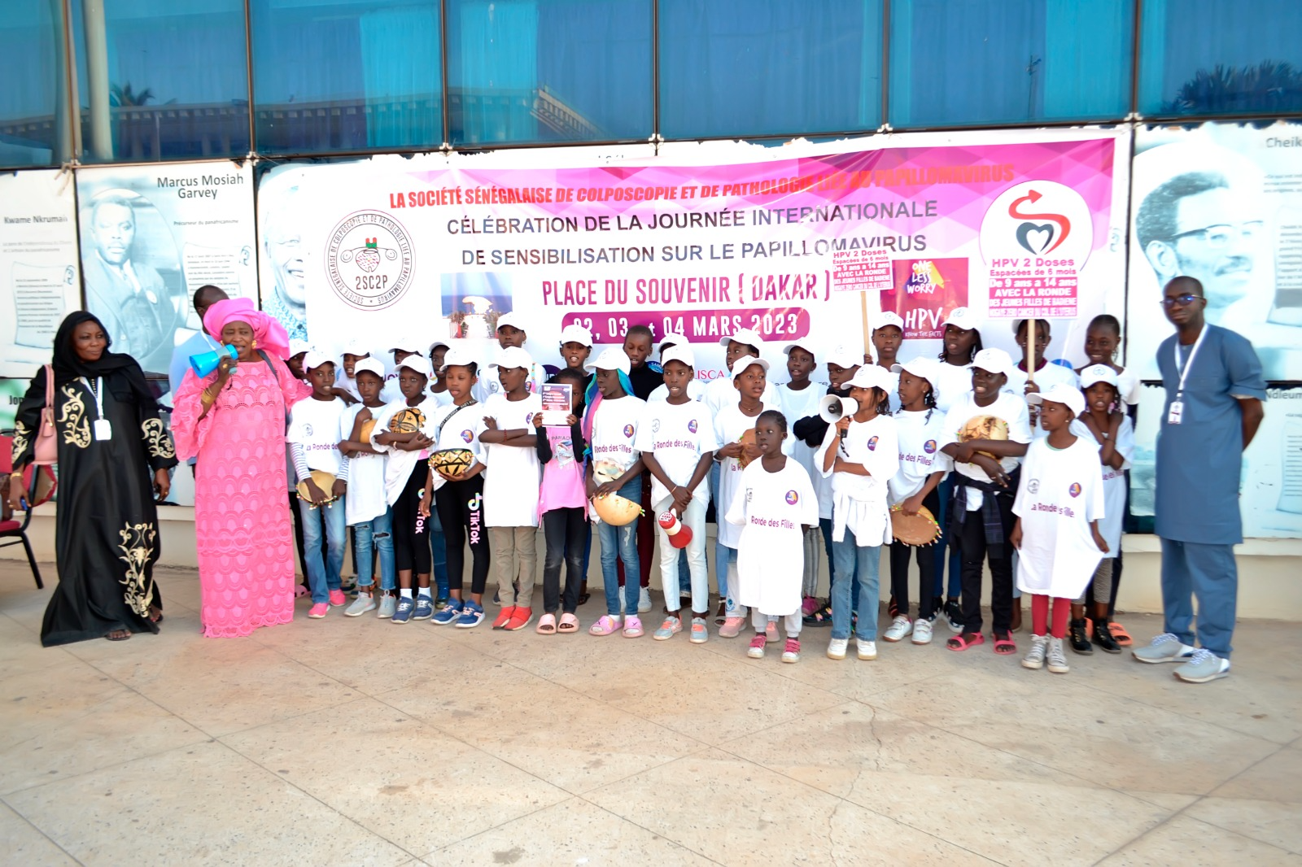
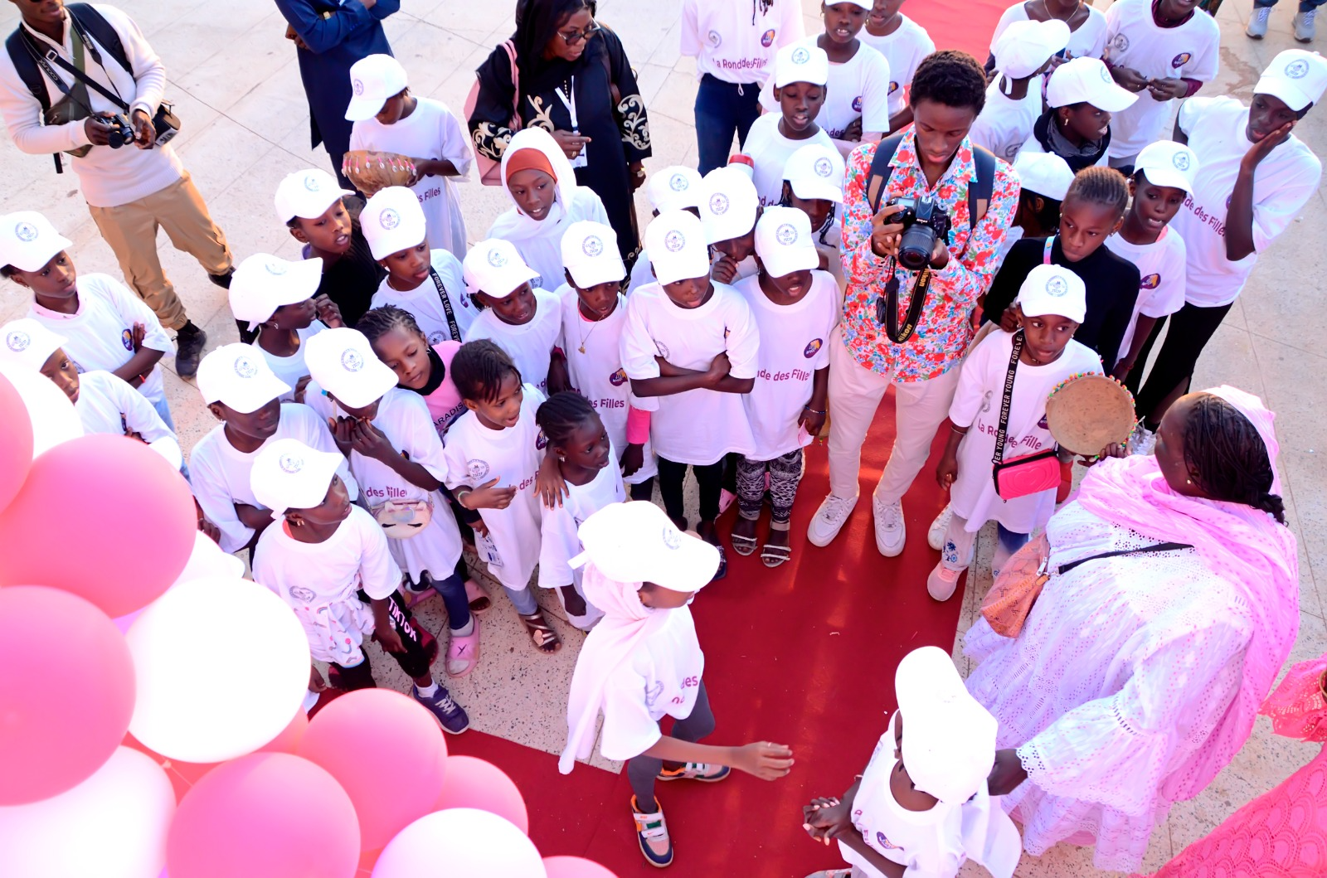
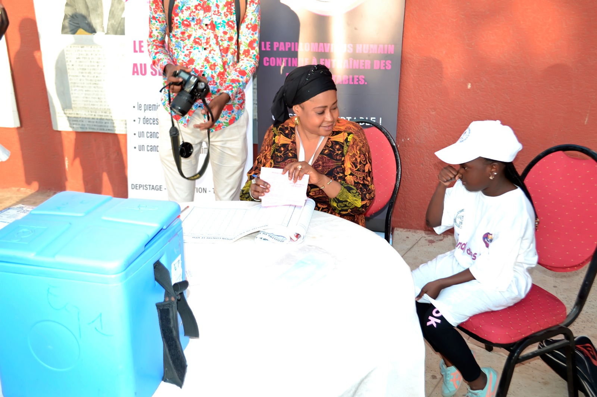
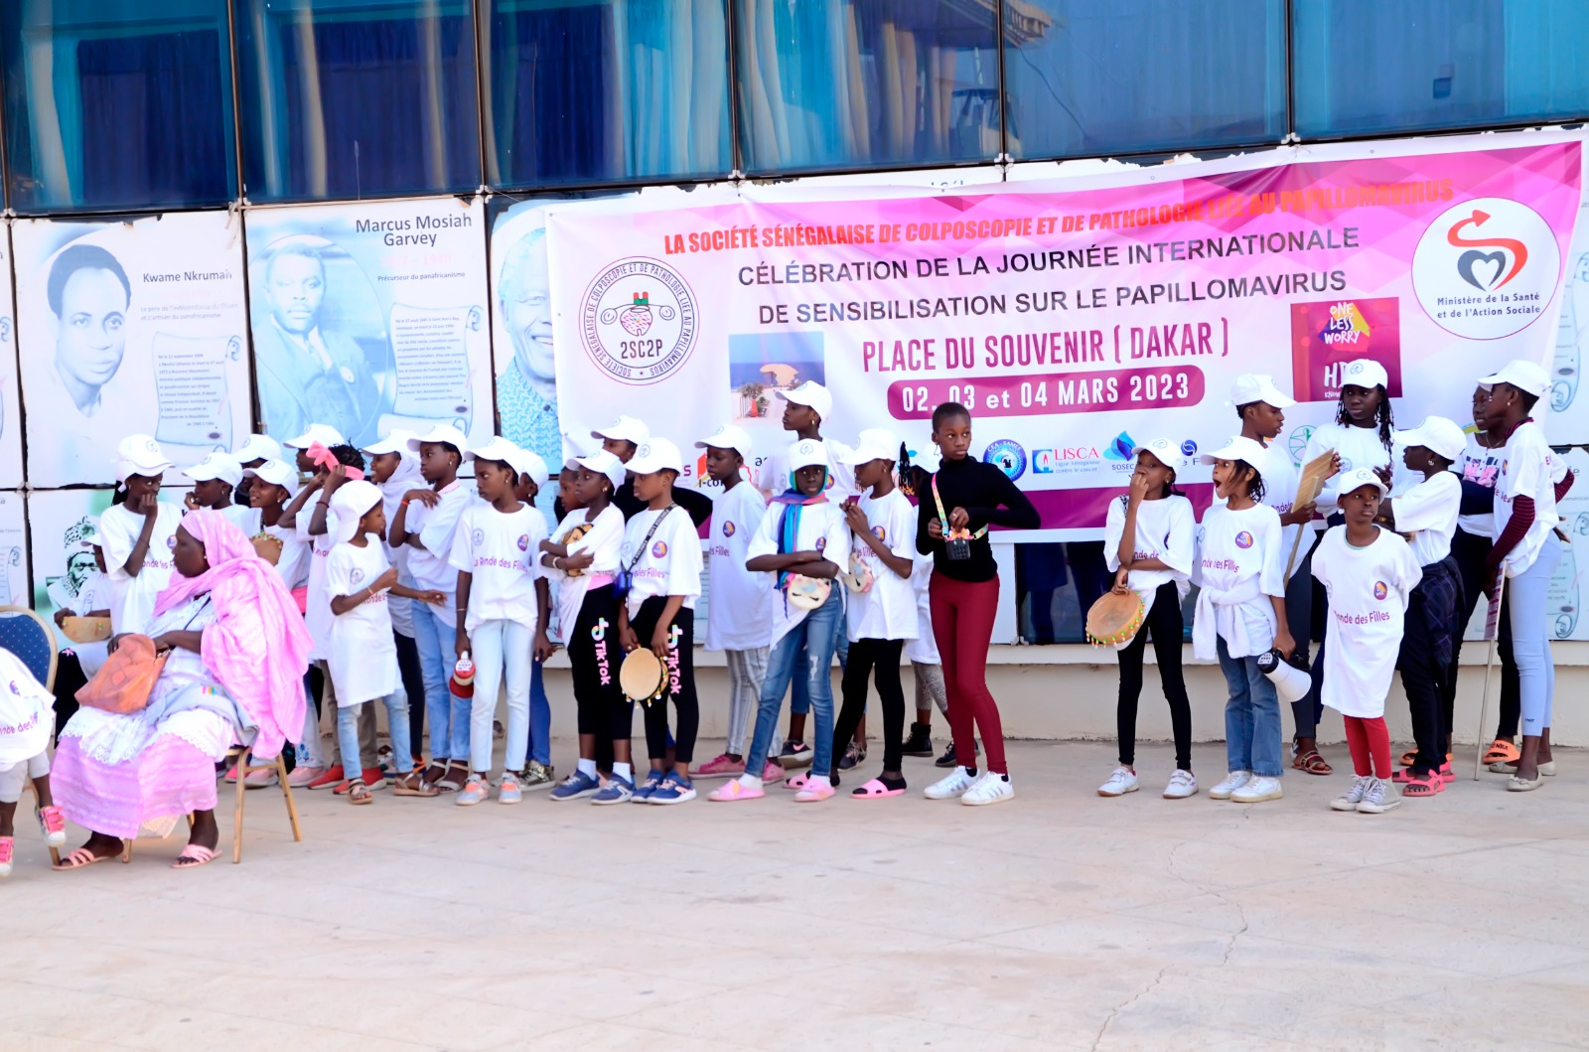

Slide 14
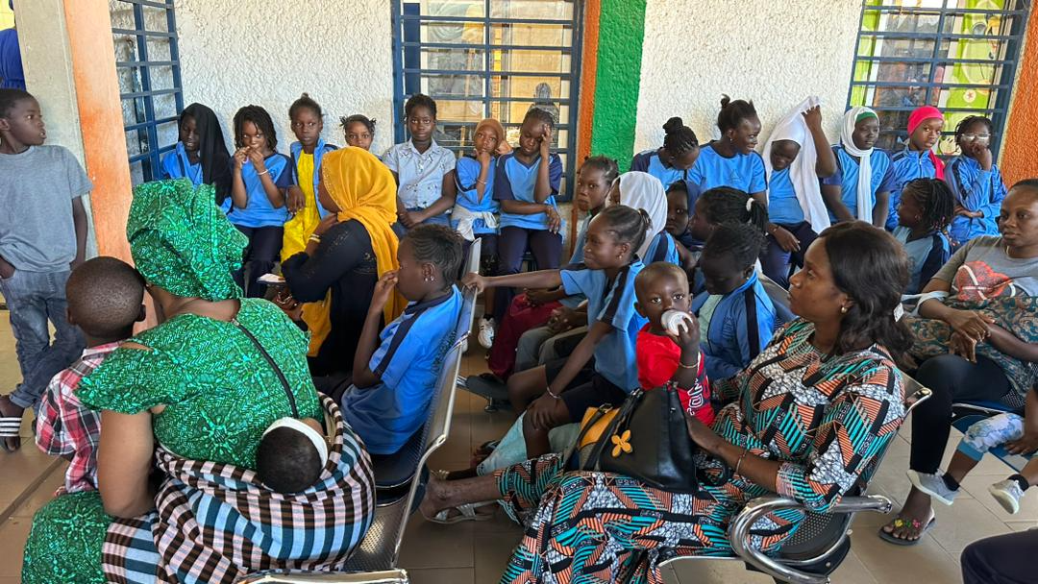

Slide 15
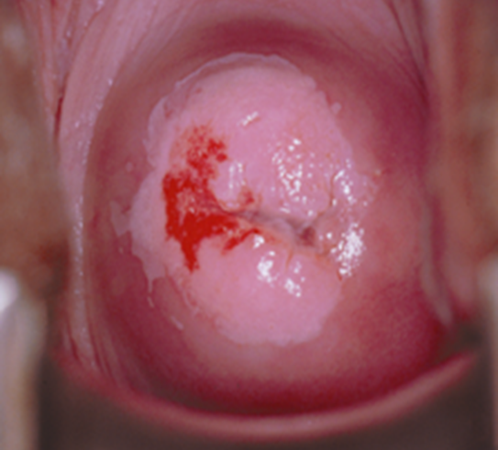
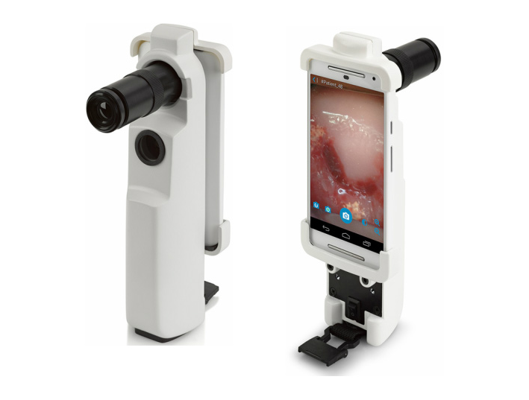
Stratégie 2: Dépistage et traitement des lésions pré-cancéreuses du col utérin
Brosse cervicale
Tube de transport

Slide 16
Stratégie 2: Dépistage et traitement des lésions pré-cancéreuses du col utérin
Sage-femmes formées
District sanitaire | Nombre d’agents communautaires | Nombre de sages-femmes
Tambacounda | 114 | 47
Bakel | 54 | 24
DiankeMakhan | 48 | 21
Kidira | 73 | 29
Koumpentoum | 61 | 38
Goudiry | 91 | 27
Makacolibantang | 60 | 16
Kédougou | 95 | 26
Saraya | 54 | 23
Salémata | 48 | 24
Total | 698 | 275
District sanitaire | Nombre d’agents communautaires | Nombre de sages-femmes
Tambacounda | 114 | 47
Bakel | 54 | 24
DiankeMakhan | 48 | 21
Kidira | 73 | 29
Koumpentoum | 61 | 38
Goudiry | 91 | 27
Makacolibantang | 60 | 16
Kédougou | 95 | 26
Saraya | 54 | 23
Salémata | 48 | 24

Slide 17

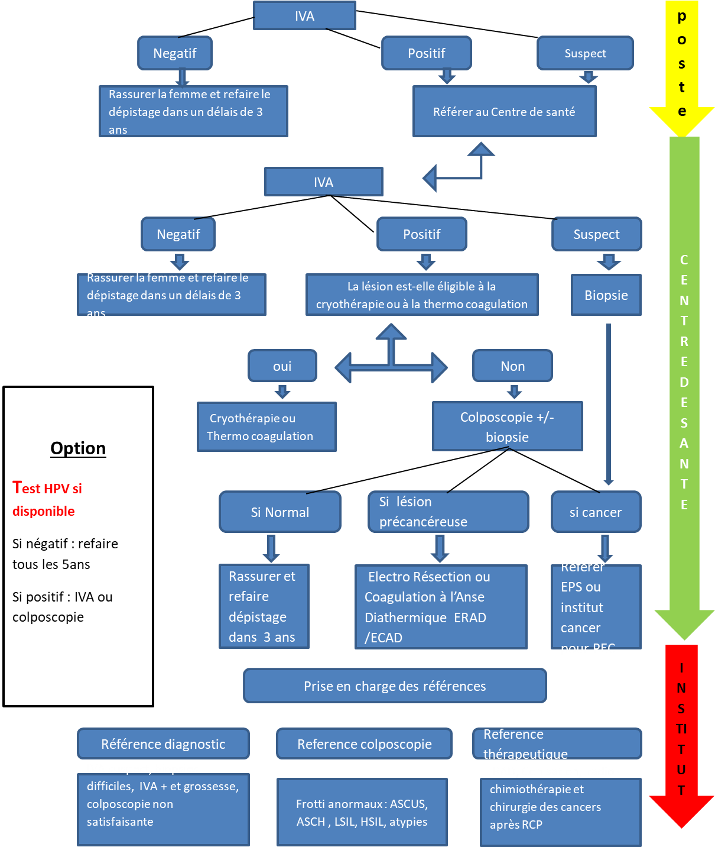
PNP SENEGAL

Slide 18
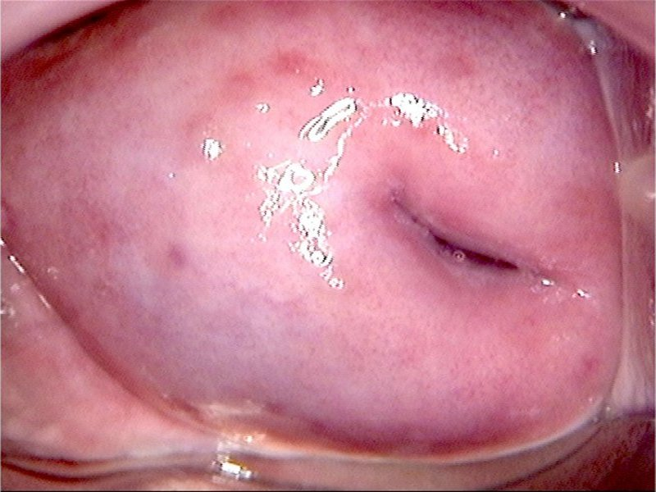
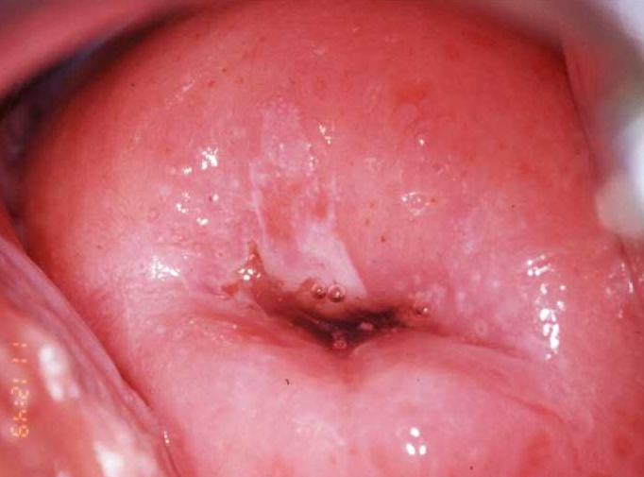
Stratégie 2: Dépistage et traitement des lésions pré-cancéreuses du col utérin
Résultats Inspection visuelle après acide acétique
IVA Positive
95%
IVA Positive
(5%)

Slide 19
Stratégie 2: Dépistage et traitement des lésions pré-cancéreuses du col utérin
Résultats Inspection visuelle après acide acétique

Slide 20
Stratégie 2: Dépistage et traitement des lésions pré-cancéreuses du col utérin
Prise en charge
Actions prises | Effectif | Pourcentage
Réassurance invitation à refaire le test après 3 ans | 5285 | 85,52
Traitement IST | 568 | 9,19
Traitement par thermocoagulation | 150 | 2,43
Référence pour colposcopie | 140 | 2,27
RV après accouchement | 10 | 0,16
Autres | 28 | 0,46
Total | 6180 | 100,00

Slide 21
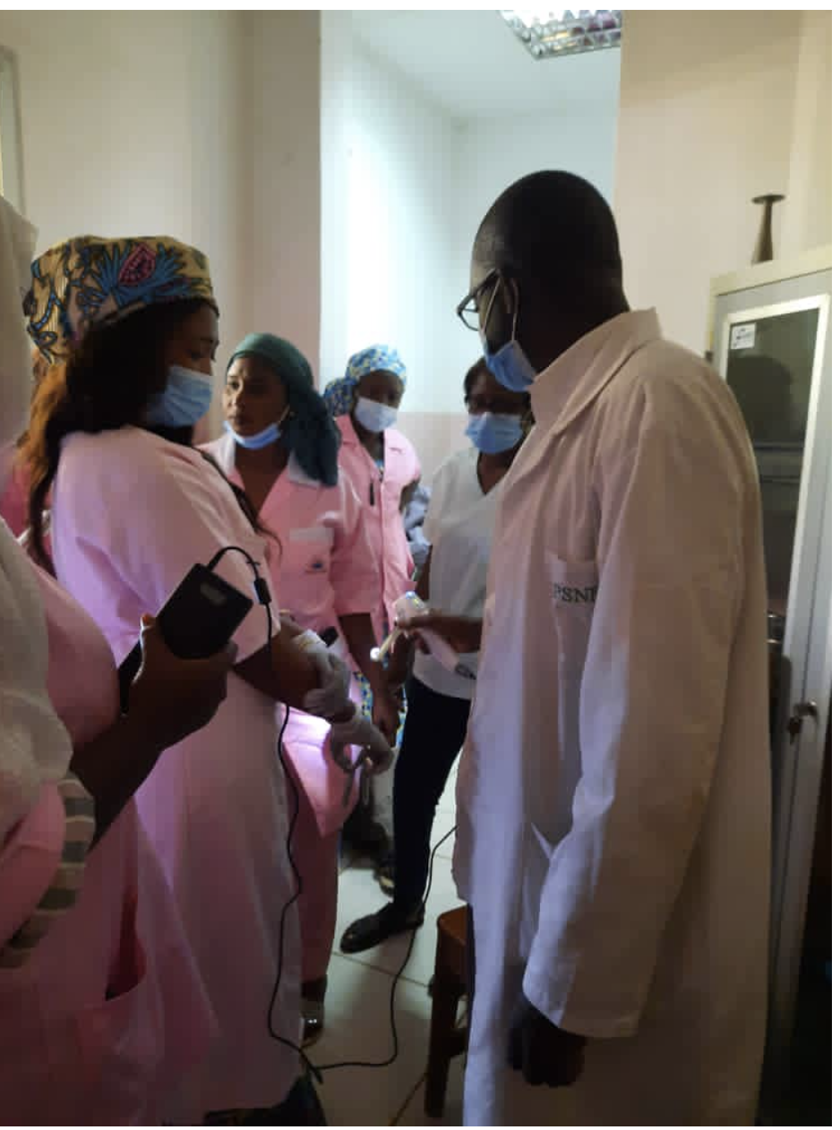
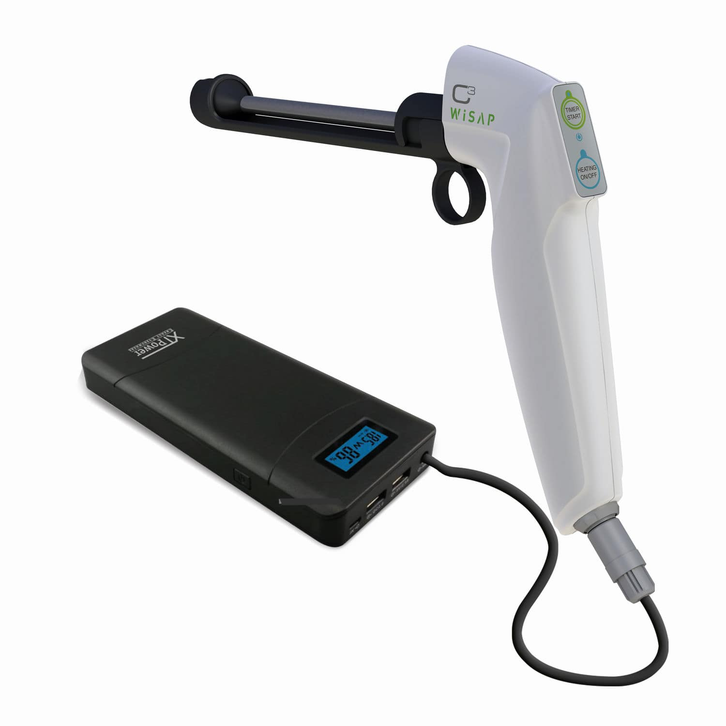
Stratégie 2: Dépistage et traitement des lésions pré-cancéreuses du col utérin
Thermocoagulation
-Nombre de patientes
150
Siege lésion
Antérieure: 75%
- Effet secondaire
Aucun

Slide 22
Stratégie 3 : Soins palliatifs
- Déficit appareils de radiothérapie
- Appareils inadaptés
- Déficit de ressources humaines
Radiothérapeutes
Physiciens

Slide 23
Conclusion
- Vaccination
Implication des communautés (leaders et filles vaccinées)
Dose unique?
- Dépistage et traitement des lésions pré-cancéreuses
Approche communautaire
Délégation de compétences
- Soins palliatifs
Pôles régionaux: radiothérapie et chimiothérapie
Infrastructures
Formation

Slide 24


